Slide 1
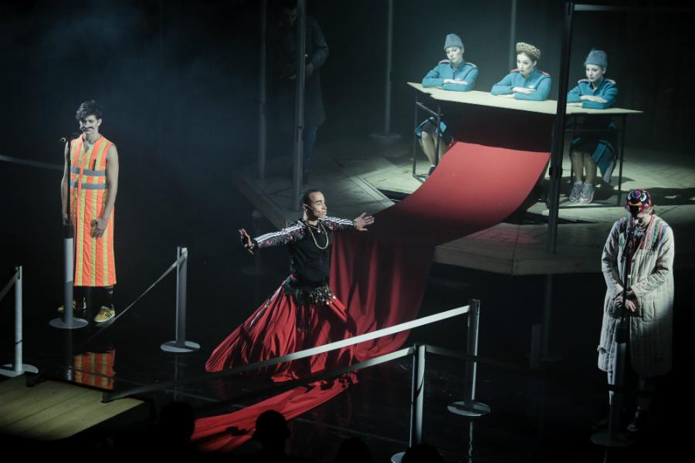
Спектакль
«Сван»
Режиссёра
Ю.Квятковского
Автор презентации Полина Киян

Slide 2
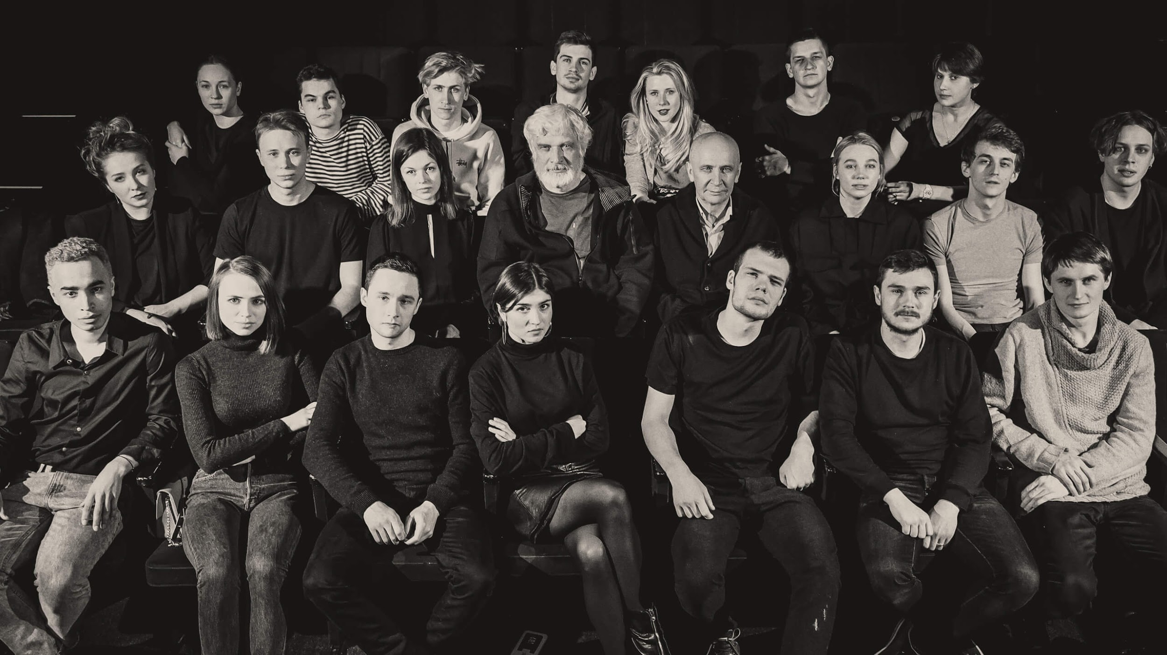
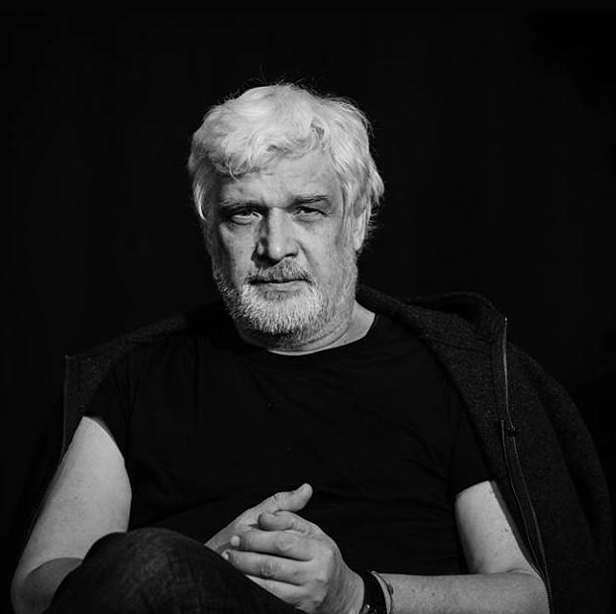
Мастерская Брусникина

Slide 3
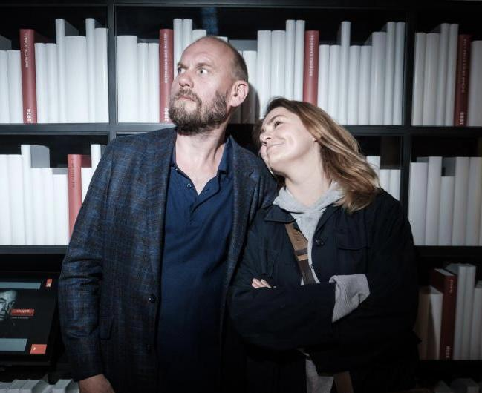
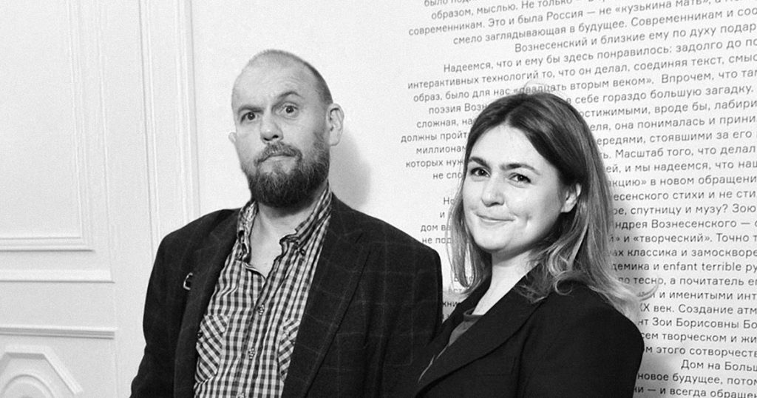
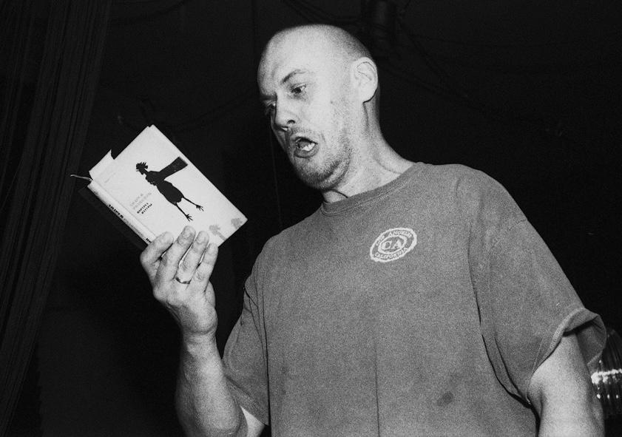
Екатерина Троепольская и Андрей Родионов

Slide 4
Сюжет пьесы
Действие происходит в ближайшем будущем вымышленного государства Лебедяния. Оно считается самой поэтической страной на земле. Главные герои — мигранты — здесь сталкиваются с проблемами: Федеральная миграционная служба предоставляет гражданство только тем, кто успешно сдает поэтический экзамен.

Slide 5
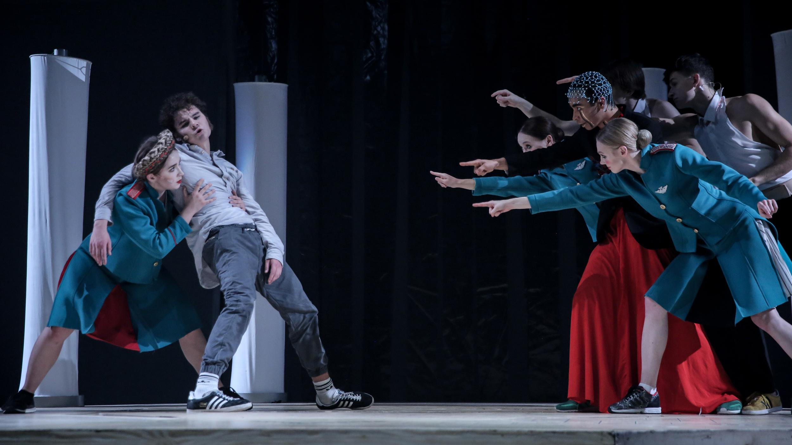
Как бы вы пересказали сюжет спектакля?

Slide 6
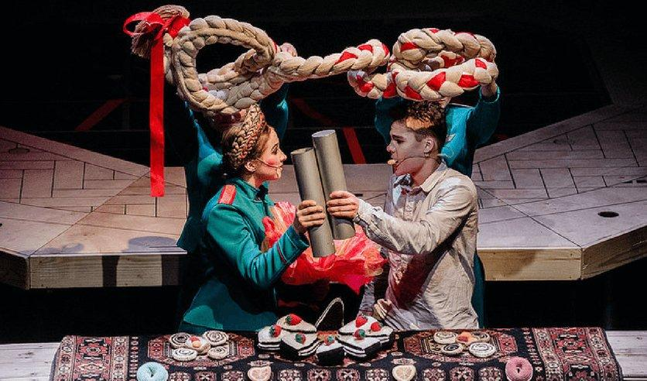
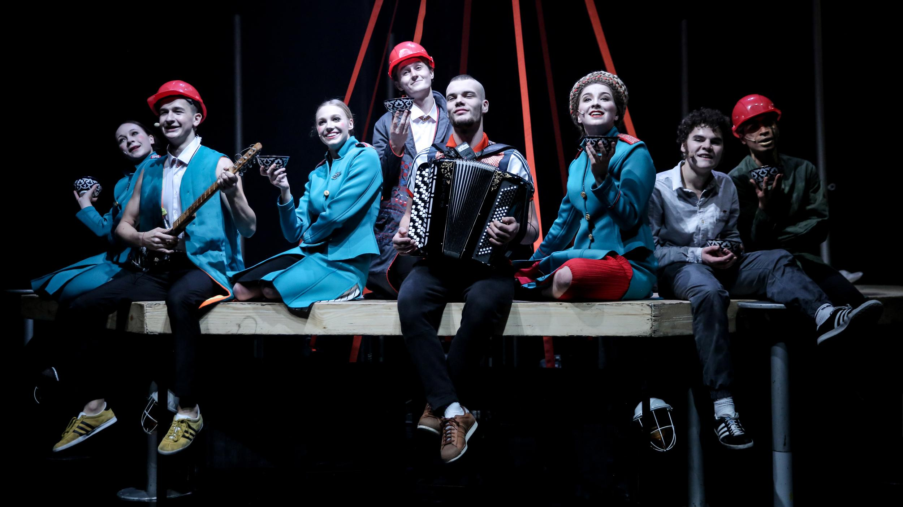
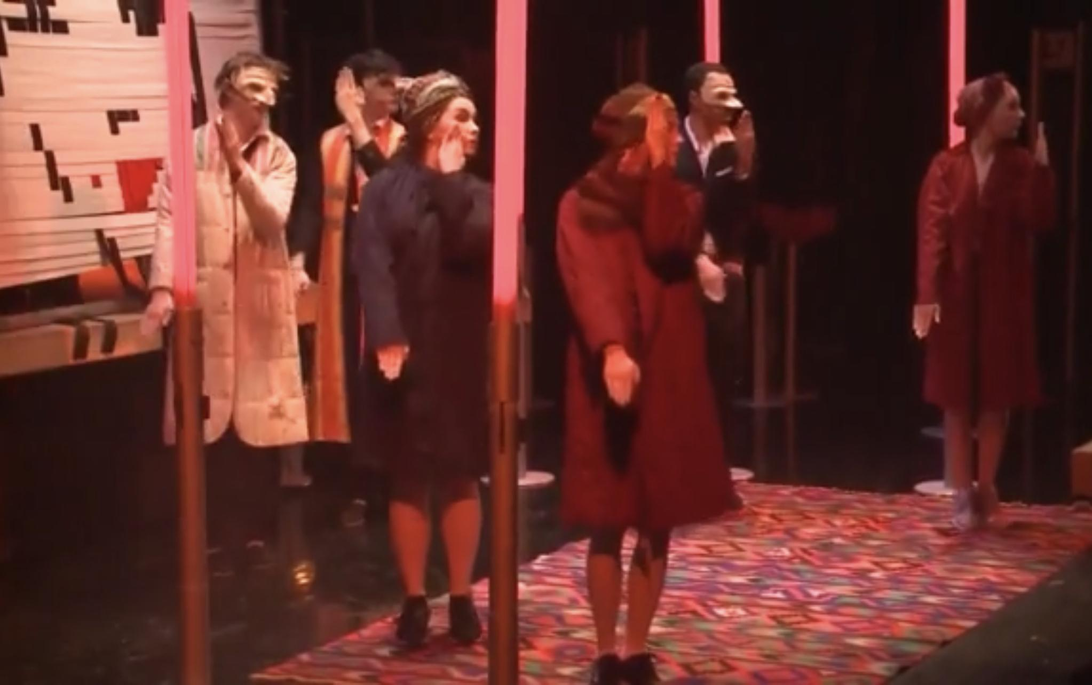
Образы России и русской культуры

Slide 7
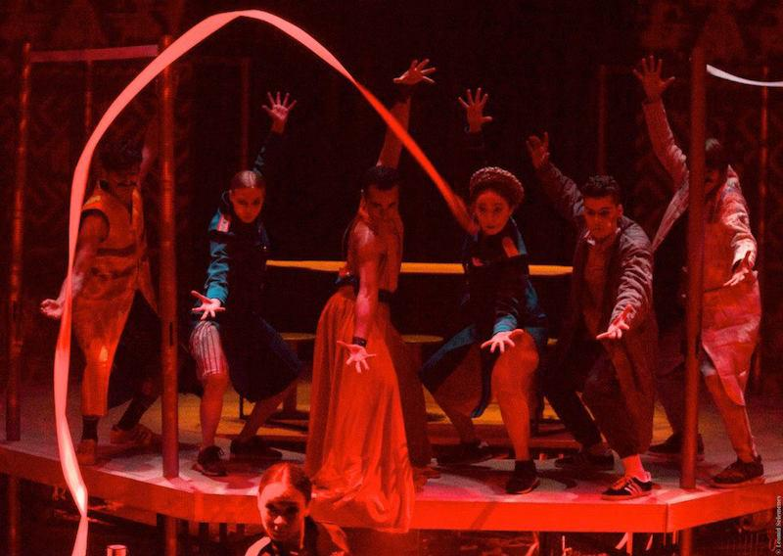
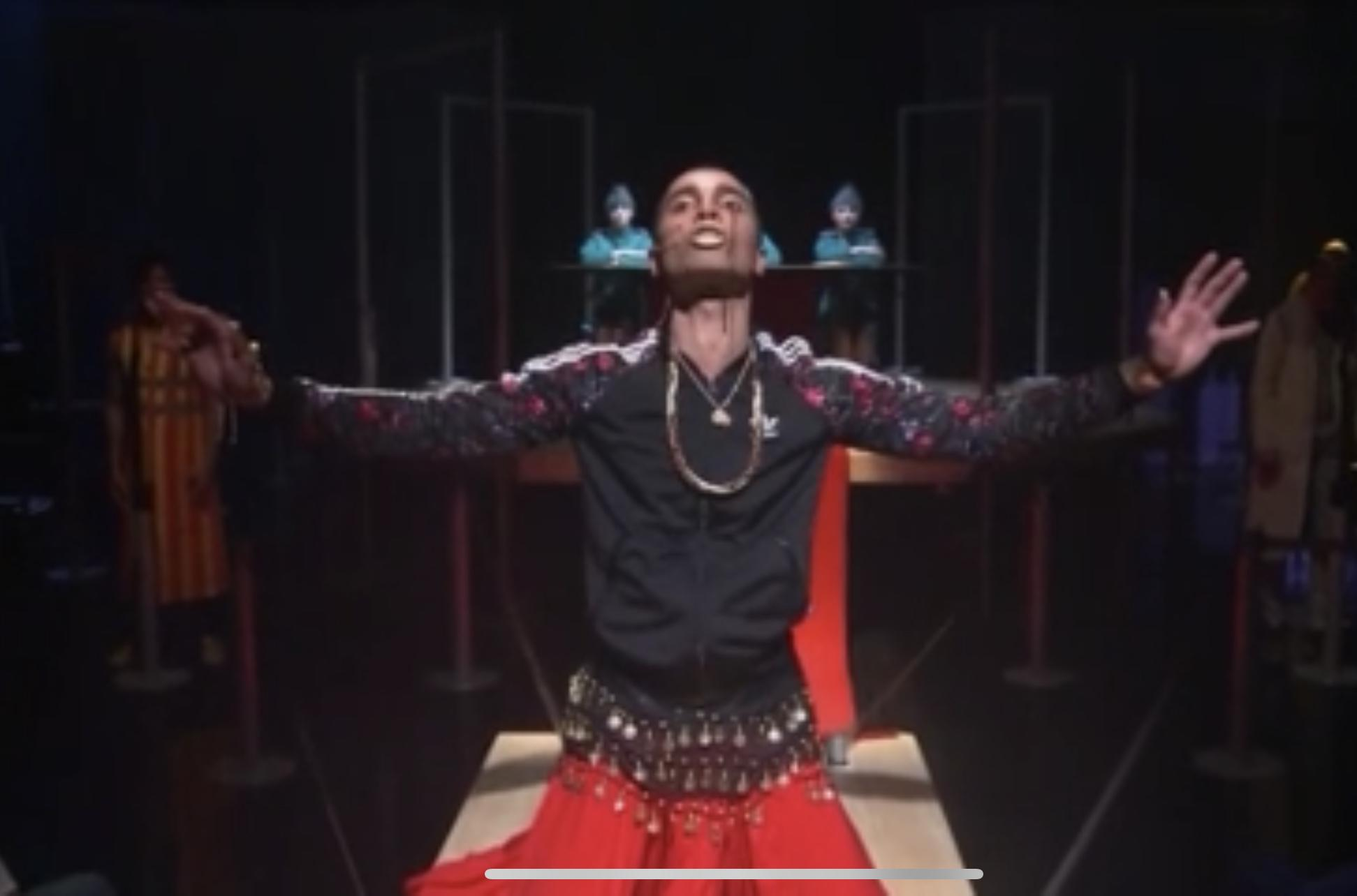
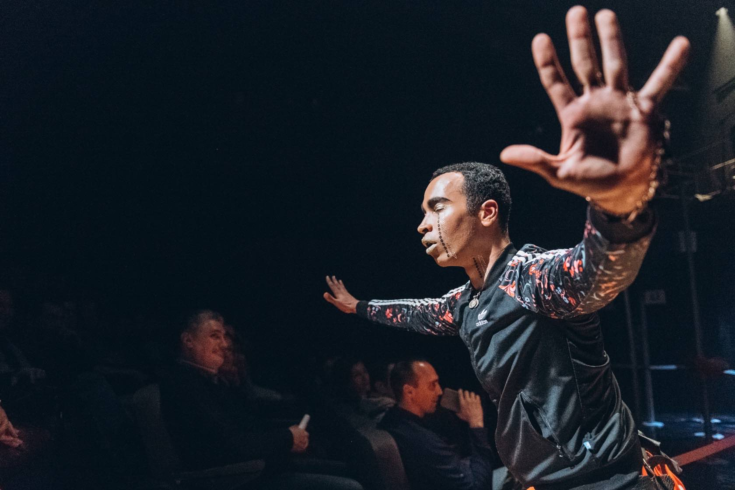
Индийская культура

Slide 8
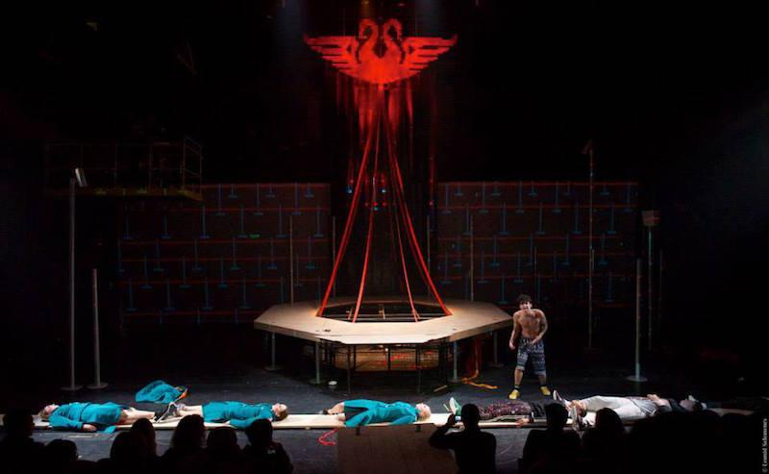
Как устроено оформление сцены?
Как оформлена сцена?

Slide 9
